Slide 1
Реализация проектной деятельности во взаимодействии детского сада с семьями воспитанников
Воспитатель: Скачкова Е.И.
МКДОУ №24

Slide 2
Основные направления работы:
* Изучение теоретических научных основ проблемы по созданию единого образовательного пространства в семье и ДОУ.
* Реализация системы взаимодействия семьи и ДОУ.
* Внедрение современных образовательных технологий во взаимодействии с семьями воспитанников.

Slide 3
Единое образовательное пространство – это пространство, в рамках которого осуществляется развитие и образование дошкольника. Объединение семьи и детского сада в единое образовательное пространство подразумевает сотрудничество между педагогами и родителями на протяжении всего дошкольного детства, т.е. создание оптимальных условий для полноценного развития ребенка в ДОУ и семье, решение общих задач воспитания и развития ребенка, выработка единых требований, предъявляемых к ребенку в ДОУ и семье, совместное решение проблем.

Slide 4
Педагогическая технология - это совокупность психолого-педагогических установок, определяющих специальный набор и компоновку форм, методов, способов, приёмов обучения, воспитательных средств; она есть организационно-методический инструментарий педагогического процесса (Б.Т.Лихачёв).
Педагогическая технология - это продуманная во всех деталях модель современной педагогической деятельности по проектированию, организации и проведению учебного процесса с безусловным обеспечением комфортных условий для учащихся и учителей (В.М. Монахов).

Slide 5
Современные образовательные технологий
*здоровьесберегающие технологии;
*технологии проектной деятельности
*информационно-коммуникационные технологии;
*личностно-ориентированные технологии;
*технология портфолио дошкольника
*игровая технология и др.

Slide 6
Критерии «включенности» родителей в образовательный процесс
*Родители – лидеры, которые умеют и с удовольствием участвуют в воспитательно-образовательном процессе, видят ценность любой работы детского учреждения.
*Родители – исполнители, которые принимают участие при условии значимой мотивации.
*Родители – критические наблюдатели, равнодушные, живущие по принципу «меня воспитывали так же».

Slide 7
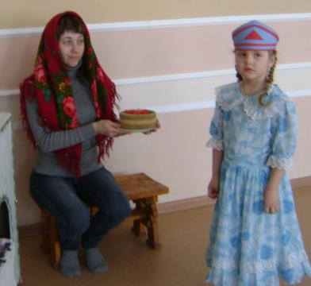
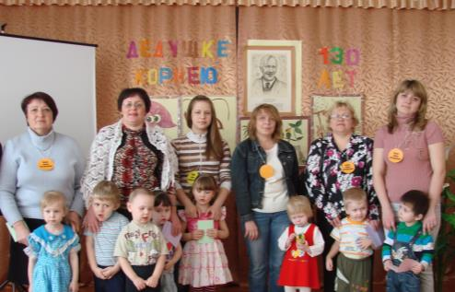
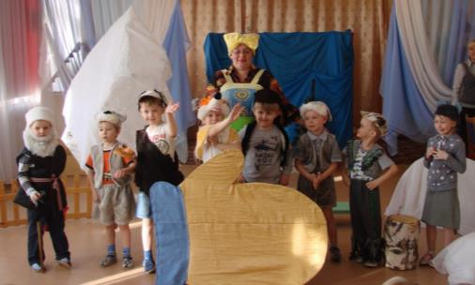
Технологии проектной деятельности
Открытые творческие проекты Недели книги и театра

Slide 8
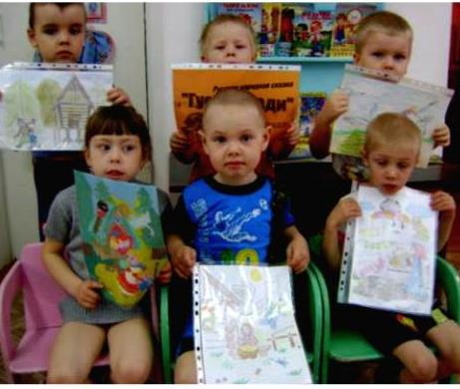
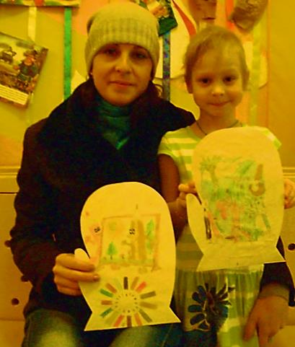
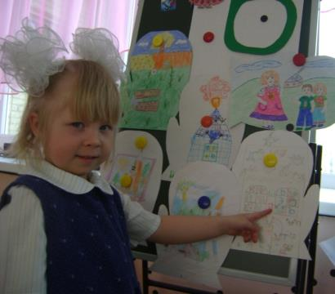

Slide 9
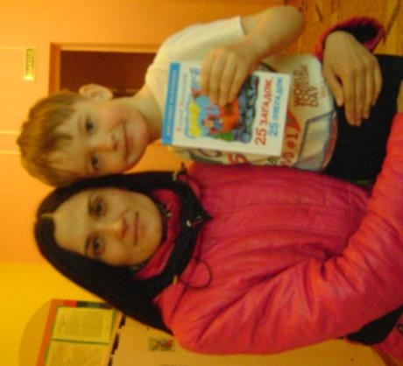
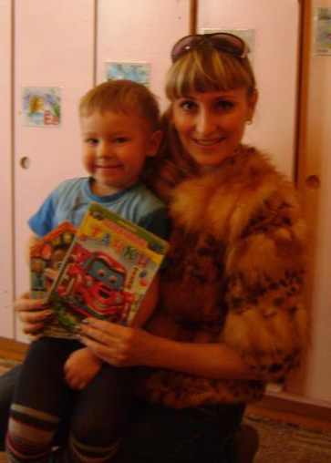
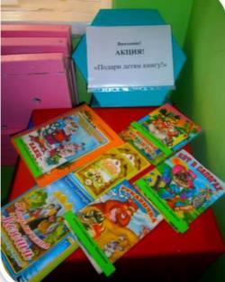
Акция «Подарите детям книгу»

Slide 10
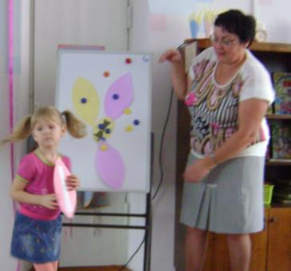
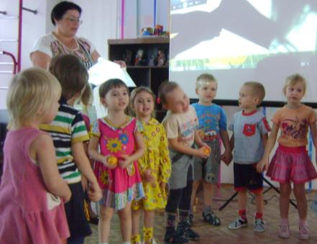
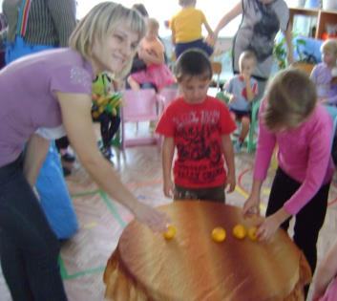
Открытый информационный проект
«Ребенок имеет право на семью, любовь и понимание»

Slide 11
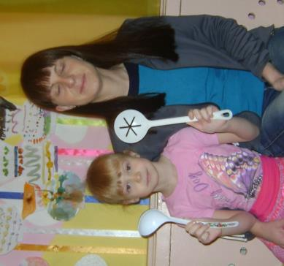
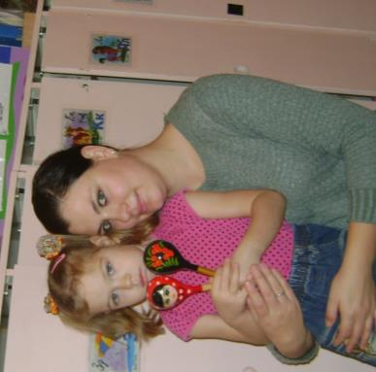
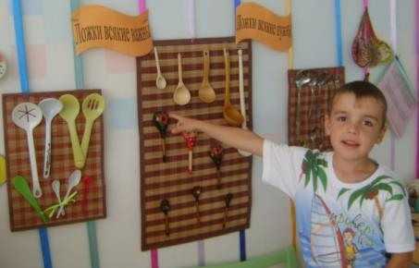
Открытого информационного проект «Ложки всякие важны-ложки всякие нужны»

Slide 12
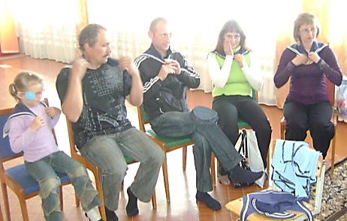
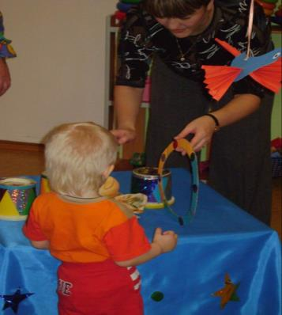
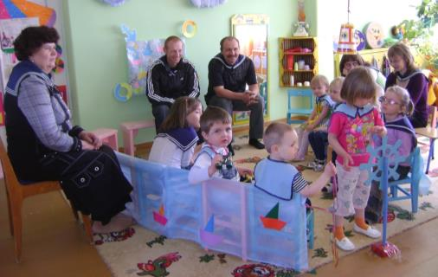
Игровые технологии
Сюжетные игры «Цирк», «Путешествие на корабле»

Slide 13
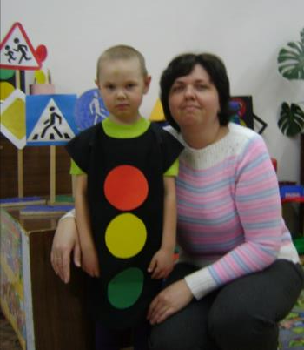
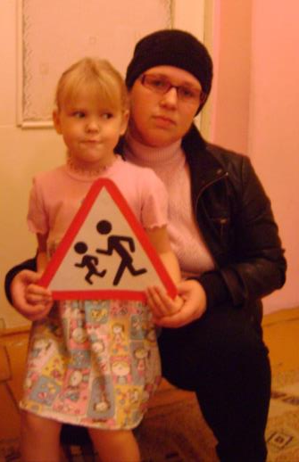
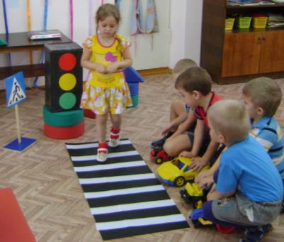
Открытый игровой проект
«Дорожные знаки наша безопасность»

Slide 14
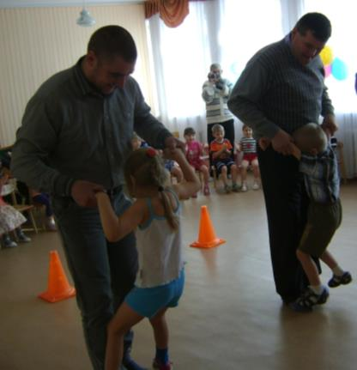
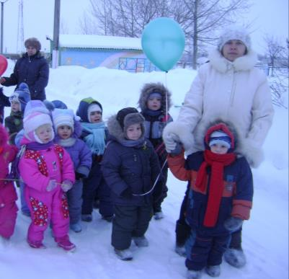
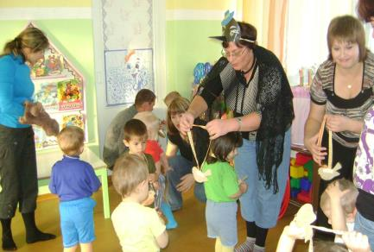
Здоровьезберегающие технологии
Открытые проекты недели здоровья

Slide 15
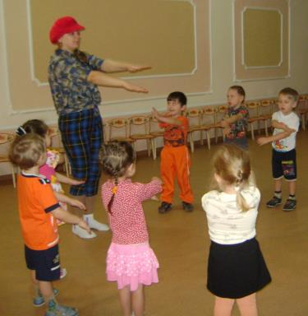
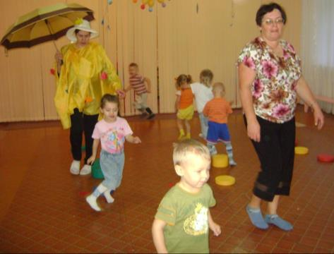
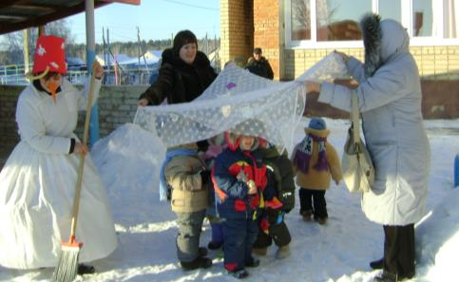

Slide 16
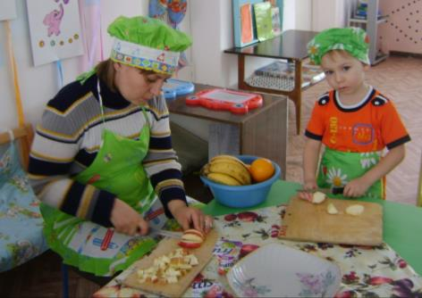
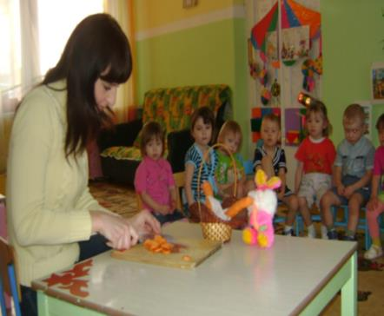
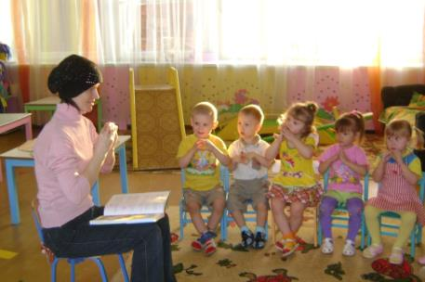

Slide 17
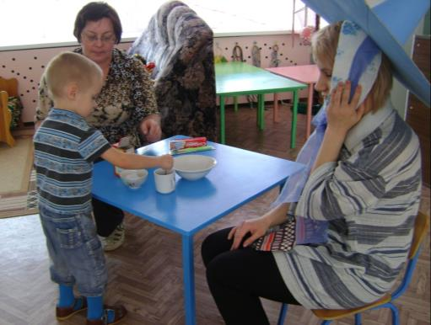
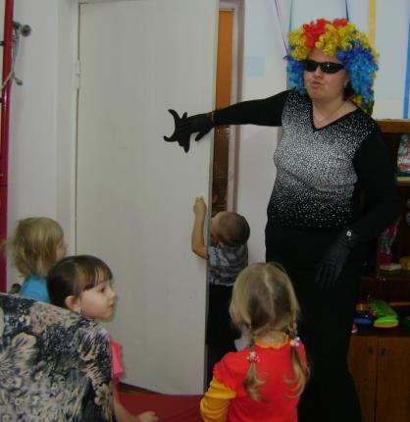

Slide 18
Адреса сайтов
МКДОУ детский сад №24
24ds.74332-s-021.edusite.ru
Персональный сайт воспитателя Скачковой Елены Ивановны в социальной сети работников образования nsportal.ru

Slide 19
Динамика «включенности» родителей в образовательный процесс:
Возрастная группа | Колличество семей | Количество родителей в группе | Родители активисты | Родители исполнители | Родители наблюдатель
Группа раннего возраста | 20 | 38 | 7 19% | 11 28% | 20 53%
Первая младшая группа | 20 | 38 | 9 22% | 16 40% | 15 38%
Вторая младшая группа | 23 | 42 | 10 24% | 20 48% | 12 28%
Средняя группа | 23 | 42 | 21 50% | 16 38% | 5 12%

Slide 20
В связи с изменениями в системе дошкольного образования с учётом введения ФГОС взаимодействие ДОО с семьями должно быть ориентировано не только на реализацию содержания образовательных областей основной образовательной программы дошкольного образования, но, прежде всего, на социализацию и индивидуализацию дошкольника, на формирование и развитие у него социальных компетенций. Федеральный государственный образовательный стандарт дошкольного образования подчёркивает исключительную роль социального партнёрства ДОО и семьи в достижении этой цели.

